Slide 1
ĐÁP CA
SAU CHÚA NHẬT III PHỤC SINH

Slide 2
THỨ TƯ
SAU CHÚA NHẬT III PHỤC SINH

Slide 3
THỨ TƯ
SAU CHÚA NHẬT III PHỤC SINH

Slide 4
Ca nhập lễ
TRÁI ĐẤT RUNG ĐỘNG Lm. Kim Long

Slide 5
Đk: Trái đất rung động và mở ra. Này giờ Chúa phục sinh mừng vui lên hỡi muôn người. Chiến thắng gian trần và quỷ ma, ngàn đời Chúa hiển vinh tràn ơn cứu rỗi mọi nơi.

Slide 6
Tk1: Vui lên triều thần ơi,kèn cứu rỗi vang dậy rền trời. Chúa đã khởi thắng quyền uy Ngài chiếu sáng nơi nơi.

Slide 7
Đk: Trái đất rung động và mở ra. Này giờ Chúa phục sinh mừng vui lên hỡi muôn người. Chiến thắng gian trần và quỷ ma, ngàn đời Chúa hiển vinh tràn ơn cứu rỗi mọi nơi.

Slide 8
Tk2: Hôm nay tội trần gian được con Chúa dâng mình đền bồi. Cửa trời rộng mở nguồn hy vọng cứu rỗi lên ngôi.

Slide 9
Đk: Trái đất rung động và mở ra. Này giờ Chúa phục sinh mừng vui lên hỡi muôn người. Chiến thắng gian trần và quỷ ma, ngàn đời Chúa hiển vinh tràn ơn cứu rỗi mọi nơi.

Slide 10
THỨ TƯ
SAU CHÚA NHẬT III PHỤC SINH

Slide 11
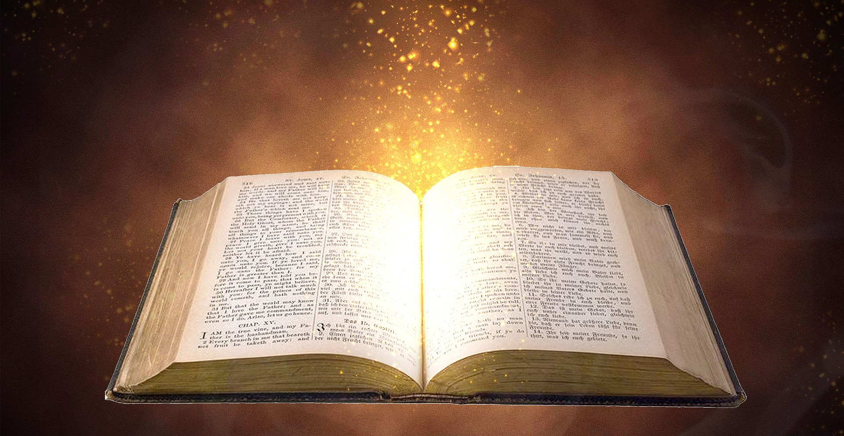
Họ đi khắp nơi loan báo Lời Chúa.
Bài trích sách Công vụ Tồng Đồ

Slide 12
Đáp ca:
Cả trái đất hãy tung hô Thiên Chúa.

Slide 13
Alleluia-Alleluia:
Chúa nói: “ Tấ cả những ai tin vào người Con. Thì được sống muôn đời, và tôi sẽ cho họ sống lại ngày sau hết.”
Alleluia:

Slide 14
THỨ TƯ
SAU CHÚA NHẬT III PHỤC SINH

Slide 16
Ca Dâng Lễ
LỄ DÂNG PHỤC SINH
Nguyễn Hùng Lân

Slide 17
Tk1: Hiệp dâng về trên đĩa thánh, bánh thơm ngọt ngào phúc ân. Này là bao lao công tiến dâng trót cả cuộc sống. Cùng dâng này đây chén rượu, xin Cha thương nhận lấy, máu chiên thánh trào tuôn để nuôi dưỡng linh hồn.

Slide 18
Đk: Chan hoà niềm vui dâng về Thiên Chúa rạng ngời. Thiên đàng rộng mở, Chúa Con hiển vinh vượt qua. Mừng Giêsu chiến thắng đã thoát khỏi tay tử thần rồi, vinh phúc xuống cho muôn người người. Cùng dâng khúc hát: Alleluia!

Slide 19
Tk2: Đời con dù bao gian khó, đớn đau nhọc nhằn nỗi lo. Đường trần gian đau thương vẫn không sánh được cùng Chúa. Thì đây hiệp dâng đến Ngài, xin Cha thương nhận lầy, hiến dâng tấm lòng con, cùng thân xác, linh hồn.

Slide 20
Đk: Chan hoà niềm vui dâng về Thiên Chúa rạng ngời. Thiên đàng rộng mở, Chúa Con hiển vinh vượt qua. Mừng Giêsu chiến thắng đã thoát khỏi tay tử thần rồi, vinh phúc xuống cho muôn người người. Cùng dâng khúc hát: Alleluia!

Slide 22
THỨ TƯ
SAU CHÚA NHẬT III PHỤC SINH

Slide 23
Ca Nguyện Hiệp Lễ
BÌNH AN CHÚA ÂN BAN
Lm. Quang Uy

Slide 24
Pk1: Bình an như gió, gió xua tan hờn oan. Bình an như tia nắng sưởi ấm bao thở than. Rực nóng cậy trông lòng ngước lên chờ mong, nguồn bình an Chúa ân ban sẽ chữa lành cho trần gian. Nguồn bình an suối hân hoan sẽ tuôn tràn luôn chứa chan.

Slide 25
***: Ha-lê-lu, Ha-lê-lu, Ha-lê-lu-u-u-ia.

Slide 26
Pk2: Bình an như nước, nước mát trong thảnh thơi. Bình an như con suối rồi sẽ ra biển khơi. Nguồn nước huyền siêu, lòng đón trao tình yêu, nguồn bình an Chúa ân ban sẽ thắp lên hy vọng ngoan. Nguồn bình an chắp tay hoa, chắt chiu hạnh ngộ thiết tha.

Slide 27
***: Ha-lê-lu, Ha-lê-lu, Ha-lê-lu-u-u-ia.

Slide 28
Pk3: Bình an như đất, đất dưỡng nuôi chở che. Bình an như men muối cho thắm tươi đời vui. Bừng sáng niềm tin lòng khát khao nguyện xin, nguồn bình an Chúa ân ban sẽ đưa về quê nhà Cha. Nguồn bình an khúc tân ca sẽ phôi pha bao xót xa.

Slide 29
***: Ha-lê-lu, Ha-lê-lu, Ha-lê-lu-u-u-ia.

Slide 31
Ca kết lễ
Chúa Nay Đã Phục Sinh
Lm. Kim Long

Slide 32
Đk: Chúa nay thực đã phục sinh. Al-le-lu-ia. Al-le-lu-ia.

Slide 33
Tk1: Ngài từ trong kẻ chết sống lại. Al-le-lu-ia. Al-le-lu-ia. Và niềm vui tràn lan nơi nơi.

Slide 34
Đk: Chúa nay thực đã phục sinh. Al-le-lu-ia. Al-le-lu-ia.

Slide 35
Tk2: Ngài toàn thắng tội lỗi thế trần. Al-le-lu-ia. Al-le-lu-ia. Và ngàn dân hưởng ơn cứu rỗi.

Slide 36
Đk: Chúa nay thực đã phục sinh. Al-le-lu-ia. Al-le-lu-ia.

Slide 37
THỨ TƯ
SAU CHÚA NHẬT III PHỤC SINH

